Slide 1
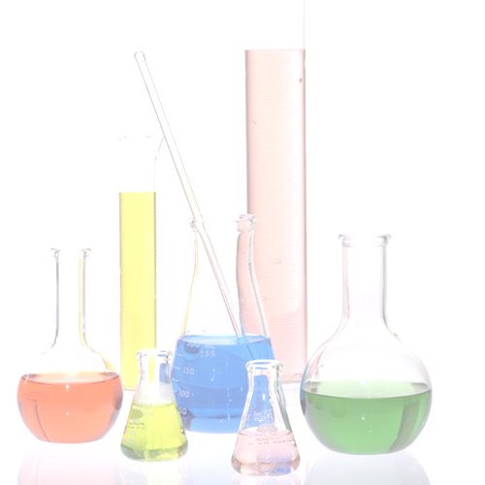

三草酸合铁(Ш)酸钾
的制备及其性质
Synthesis and Characterization
of
Potassium Tris(oxalato) Ferrate(III)
主讲教师：胡 锴
Laboratory Chemistry Education Center
化学实验教学中心

Slide 2
目的要求：
制备三草酸合铁(Ⅲ)酸钾，学习简单配合物的制备方法；
练习用“溶剂替换法”进行结晶操作；
了解三草酸合铁酸钾的光电性质及用途；
了解酸度、浓度等对配位平衡的影响，比较配位离子的相当稳定性。

Slide 3
原理：
(Ferrous Ammonium Sulfate Hexahydrate)
(Oxalic Acid)
(NH₄)₂SO₄. FeSO₄. 6H₂O + H₂C₂O₄ + 2H₂O
FeC₂O₄· 2H₂O↓+ (NH₄)₂SO₄ + H₂SO₄
(Ferrous Oxalate dihydrate)
(Ammonium Sulfate)
(Potassium Oxalate
monohydrate )
6 FeC₂O₄·2H₂O+3H₂O₂+6 K₂C₂O₄ 4K₃[Fe(C₂O₄)₃]+2Fe(OH)₃↓+12H₂O
(Hydrogen Peroxide )
(Iron hydroxide)
2Fe(OH)₃+3H₂C₂O₄ + 3K₂C₂O₄ 2K₃[Fe(C₂O₄)₃] + 6H₂O
2FeC₂O₄·2H₂O + H₂O₂ + 3K₂C₂O₄ + H₂C₂O₄ 2K₃[Fe(C₂O₄)₃]·3H₂O
(Potassium Ferric Oxalate
Trihydrate)
Notes:
沉淀溶剂平衡 氧化还原平衡 配位平衡

Slide 4
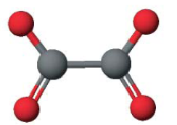
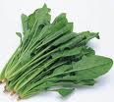
物料性质
草酸：(H₂C₂O₄)
乙二酸的俗称，无色透明晶体或粉末。
易溶于乙醇，能溶于水，微溶于乙醚，不溶于苯。
草酸在水中的溶解度随温度变化加大，在低温时溶解度不高。
15ºC 9.5g/100mL; 25ºC 14.3g/100mL ; 100ºC 120g/100mL
化学性质：
酸性：一种强有机二元酸，相同浓度条件下，其酸性比醋酸要强10,000倍，（pK_{a1}=1.25 pK_{a2} = 4.29）。
不稳定性： 受热易分解为
还原性：强还原性，被氧化为CO₂。
H₂C₂O₄.2H₂O + H₂O → 2H⁺+ C₂O₄²⁻
强还原性的二齿中间场配体
Notes:
菠菜
？为什么焯水可以除掉菠菜中的涩味？

Slide 5

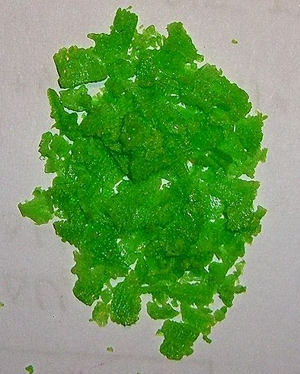
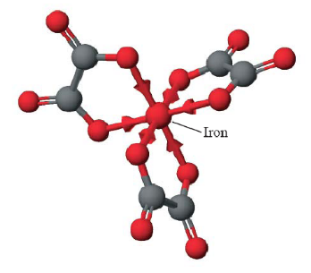
草酸亚铁：FeC₂O₄. 2H₂O
淡黄色微晶性粉末, 相对密度2.28。熔点160℃(分解)，真空下于142℃失去结晶水。冷水中溶解度0.22g/100g，热水中0.026g/100g.
三草酸合铁(Ⅲ)酸钾:K₃[Fe(C₂O₄)₃] .3H₂O
又称“草酸铁钾”，翠绿色单斜晶体，比重2.138 ，溶于水，难溶于乙醇。从溶液中析出得到K₃[Fe(C₂O₄)₃].3H₂O。加热至约100℃时失去全部结晶水，230℃时分解。

Slide 6
三草酸合铁(Ⅲ)酸钾的光化学反应：
光化学反应（Photochemical Reaction）
由光所导致的化学反应。
三草酸合铁酸钾具有光化学活性，能吸收光能定量地发生光化学反应，实验室中可作为感光纸，进行感光实验；也常作为化学光量计，用于测定光量和光降解反应。
三草酸合铁（Ⅲ)酸钾是制备负载型活性铁催化剂的主要原料，也是一些有机反应的良好催化剂，在工业上具有一定的应用价值。
Notes:
草酸铁钾可通过硫酸铁、草酸钡和草酸钾在水溶液中加热反应制备。反应产生的硫酸钡是白色沉淀，故反应液过滤，滤液冷却结晶，便得到草酸铁钾。
或者也可用氯化铁溶液和草酸钾溶液在加热条件下反应，在暗处结晶，抽滤，并用丙酮洗涤晶体的方法制取草酸铁钾。
光敏剂的定义是指吸收辐射能后将能量转移给光引发剂的物质.光引发剂接受吸收部分能量后本身发生化学变化,分解为自由基或阳离子,从而引发聚合反应.而光敏剂将能量传递给光引发剂后回复到初始状态,其化学性质未发生变化 功能型光敏剂可以为PDT同时提供靶向药物传输、肿瘤诊断、实时剂量检测,以及后期的疗效评估等组合功能.

Slide 7
实验内容：
1、制备三草酸合铁(Ⅲ)酸钾：
（1）沉淀反应制备FeC₂O₄.2H₂O
? 为什么反应物要分别溶解？
? 溶液混合的顺序
? 如何防止爆沸
? 在倾滗法洗涤的过程中，如何让沉淀快速沉降
? 为什么以SO₄²⁻离子洗净为沉淀洗净的标准

Slide 8
（2）氧化还原和配位反应制备K₃[Fe(C₂O₄)₃] ：
FeC₂O₄.2H₂O↓
K₃[Fe(C₂O₄)₃]
多 相 反 应
40⁰C
水浴
6% H₂O₂
8mL
3.5g K₂C₂O₄
+
10mL H₂O
Fe(OH)₃ ↓
多 相 反 应
煮沸
H₂C₂O₄
氧化还原平衡
配位平衡
沉淀溶解平衡
K₃[Fe(C₂O₄)₃]
? K₂C₂O₄是在加入H₂O₂氧化前加入的，如果在氧化反应后加入会有什么影响？
Notes:
附注：
由于K2C2O4 和H2C2O4 的溶解度随温度变化影响较大,为确保制得常温下的饱和溶液,配制饱和溶液时,应采用热溶液冷却法制备饱和溶液,即先烧制70～80 ℃热水,加入适量H2C2O4 或K2C2O4 至完全溶解

Slide 9
（2）氧化还原和配位反应制备K₃[Fe(C₂O₄)₃] ：
注意：
1、加入H₂O₂时控制水浴温度40⁰C，滴加H₂O₂。
2、如果Fe²⁺未被充分氧化，则后续加入草酸不能发挥很好的功效。
3、多余的H₂O₂需通过加热至沸的方式除去。
（为什么要除去多余H₂O₂？ ）
4、要控制草酸用量，使其余所有Fe³⁺配位，同时不宜过量
草酸过少：无法使溶液中的铁离子完全转化为[Fe(C₂O₄)₃]³⁻
溶液不为透明的翠绿色，则说明C₂O₄²⁻不足。
草酸过多： 易发生副反应：
5、注意反应过程中的颜色变化，记录并解释之。
Notes:
Fe3+ 会使H2O2分解
C₂O₄²⁻不能过多，防止其余Fe³⁺发生氧化还原反应。
H₂O₂也是同样的道理。与草酸发生氧化还原[ Fe (C2O4) 3 ]4 - 呈橙红色
然而,从在教学实践中反映出来的问题及无机合成技术看, ,该法的酸溶条件很难控制,易发生副反应2Fe(OH) 3 + Fe2 (C2O4) 3 + H2C2O4 + 2H2O = 4FeC2O4·2H2O ↓+ 2CO2 ↑,生成黄色杂质FeC2O4·2H2O ,影响产物质量,使产品颜色发黄,晶粒变小。
加入草酸的量既可以通过溶液颜色来判断，同时也可以通过溶液pH来判断。当溶液pH值为3.5~4是，Fe(OH)3基本反应完全，副反应发生的可能性较小。
要防止副反应的生成： 控制草酸的用量，溶液pH值，滴加草酸时快速搅拌、体系温度

Slide 10
(3) 溶剂替换法析出晶体：
溶剂替换法原理：
利用了待提纯物在不同溶剂中溶解度的差异，使待提纯物质从溶剂体系中析出的方法。
棉线的作用：
提供晶体析出的附着点。
初始溶液浓度过高或者过低对利用溶剂替换晶体析出有何影响？

Slide 11
2、产品的光化学试验：
3、配合物的性质：
1）确定配合物的内外界；
对比的方法
2）酸度对配合平衡的影响；
HAc H₂SO₄
3）沉淀反应对配合物平衡的影响；
Na₂S
4）配合物相互转变及稳定性比较；
Fe³⁺ : SCN⁻ 、 F⁻ 、C₂O₄²⁻ 、CN⁻、

Slide 12
注意事项：
制备FeC₂O₄过程中，溶液易爆沸。采取适当 措施，防止爆沸；
加入H₂O₂时应该注意加入的速度；保证Fe²⁺完全氧化
控制加入H₂C₂O₄的量，至溶液完全变为透明的翠绿色为止；
加入乙醇溶液前，注意控制溶液总体积；

Slide 13
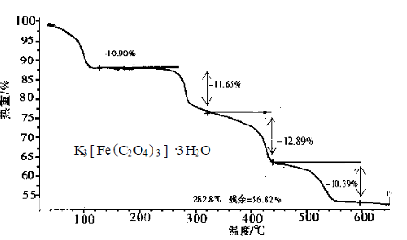
附加思考题：
1、试设计实验方案测定产物的基本组成。
2、根据三草酸合铁（Ⅲ）酸钾的合成过程及它的TG曲线，你认为该化合物应如何保存，其热分解机理如何？
3、是否可以用Fe³⁺合成制备三草酸合铁酸钾，简述基本方案。

Slide 14
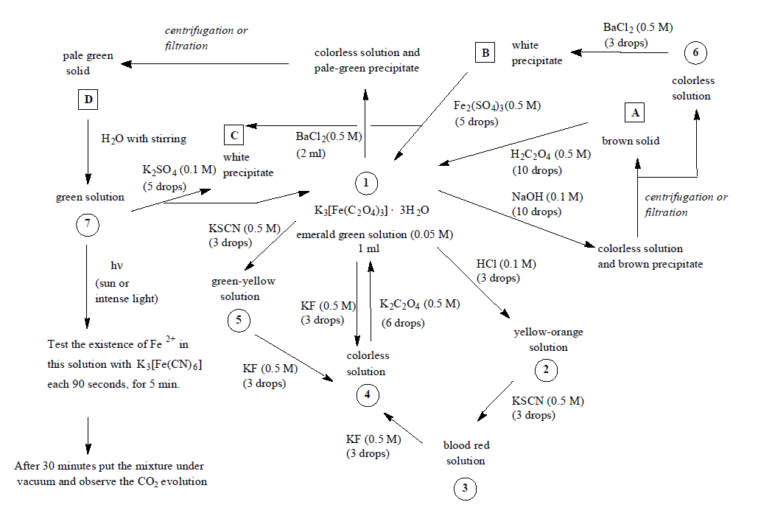

Slide 15
下次实验：
三草酸合铁酸碱配离子电荷的测定
—— 离子交换法
课前思考题：
1、什么叫做离子交换法，离子交换法的基本原理如何？
2、影响实验结果偏差的因素有哪些，如何避免？

